Slide 1
Introdução à Fundamentos da Informática
Conceitos Básicos
Prof. Carlos Alberto

Slide 2
SUMÁRIO
Introdução e conceitos básicos
Hardware
Software

Slide 3
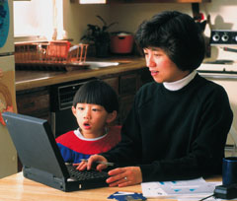
Tecnologia da Informação
Bases tradicionais da economia:
  Terra / Meios de Produção
  Trabalho
  Capital Financeiro
Novo elemento:
  Informação
Terceira Revolução Industrial (tecnocientífica)
  Era da Informação
  Computação + Telecomunicações

Slide 4
Transformação Social
Comunicação
  E-mail, conversa on-line, vídeo conferência, redes sociais,...
Entretenimento e multimídia
  Vídeo-game, música eletrônica, estúdio de som, imagem e vídeo.
Empresas, Governo e Burocracia
  Automação do controle, documentação e processamento digital das informações, ...
Indústria
  Máquinas autônomas, de precisão...
Comércio
  Venda por internet, organização da logística...

Slide 5
Características do Computador
Alta velocidade de processamento
Alta capacidade de armazenamento
Possibilidade de replicação
Processamento ininterrupto
Programável

Slide 6

Benefícios trazidos pelo computador
Confiabilidade e Exatidão
Precisão no controle de processos
Aumento da produtividade
Análise de grandes quantidades de informação
Auxílio à tomada de decisões
Agilidade nas operações
Redução da burocracia

Slide 7
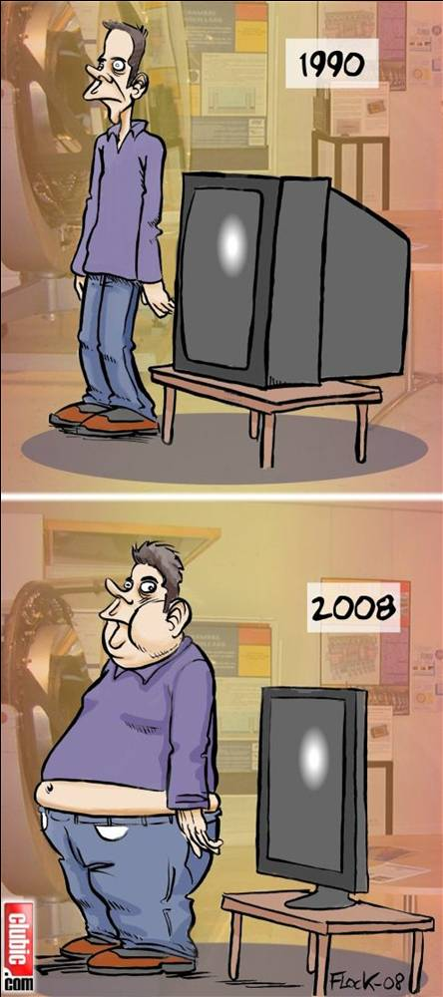
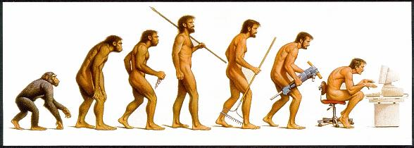
Desvantagens
Limitado ao que está programado
Sem criatividade
Difícil tratamento da ambigüidade
Obsolescência
Dependência

Slide 8
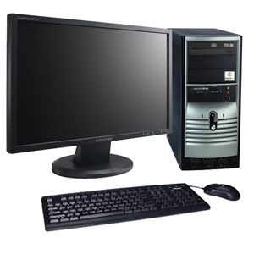
O que é um Computador?

Slide 9
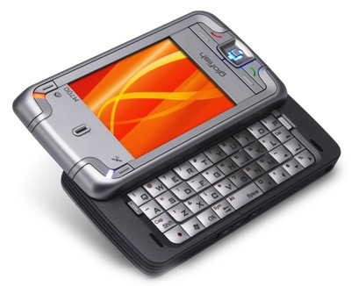
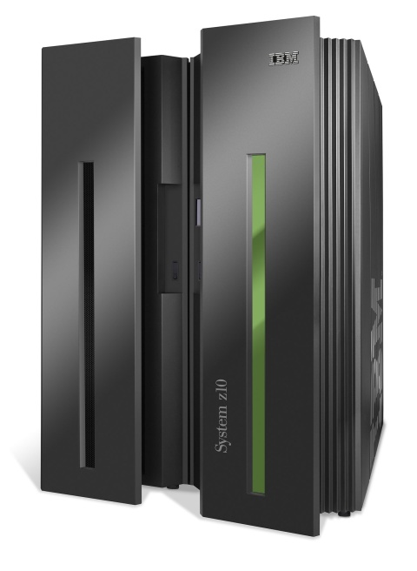
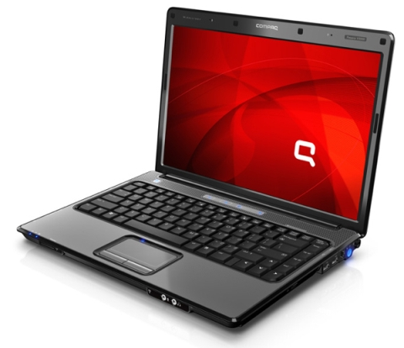
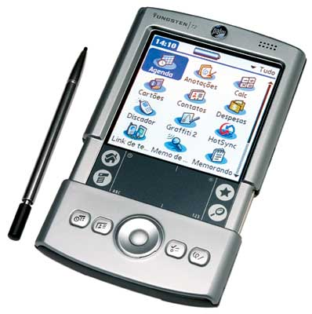
O que é um Computador?

Slide 10
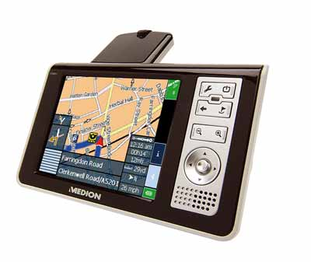
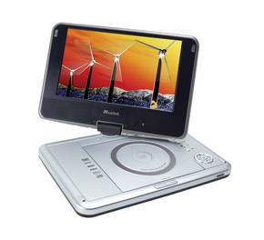
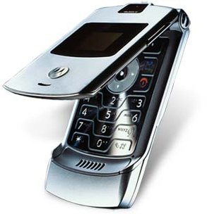
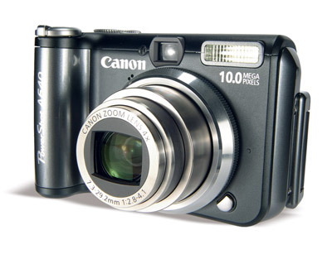
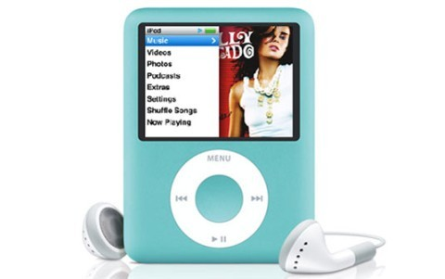
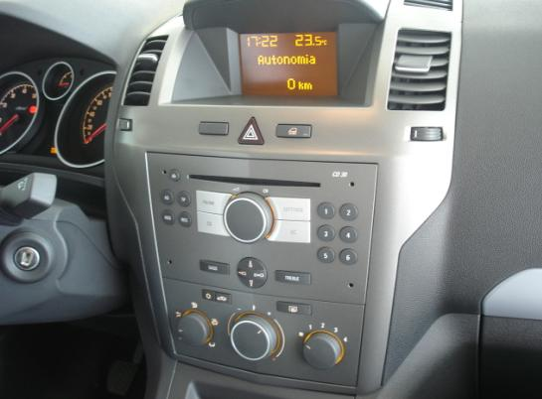
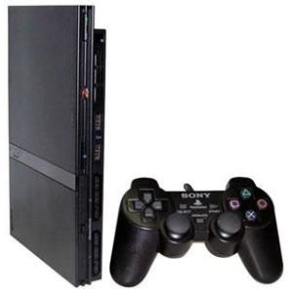
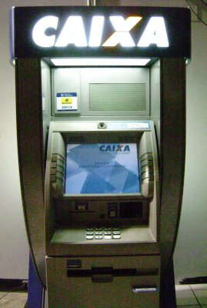
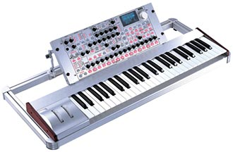
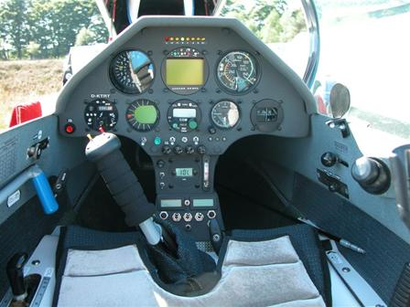
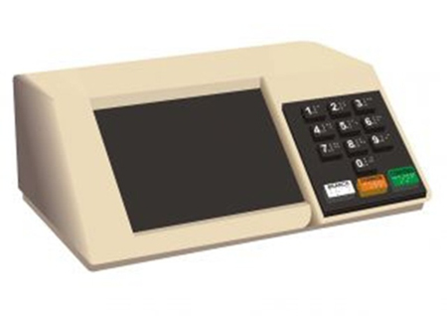
O que é um Computador?

Slide 11
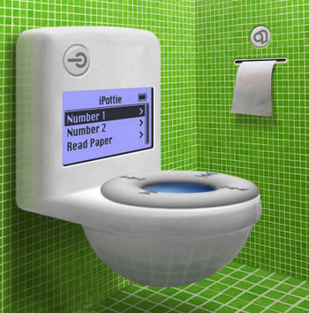
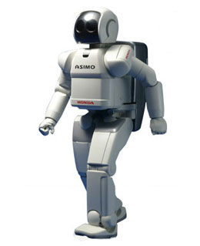
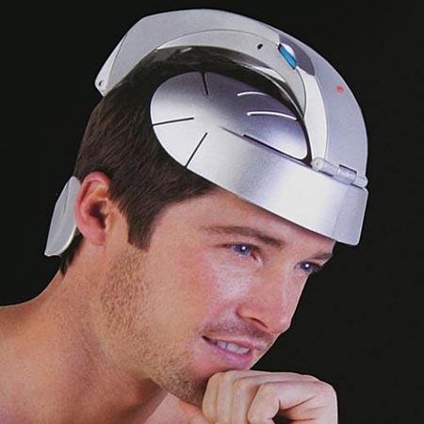
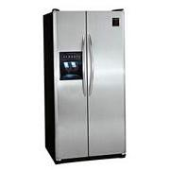
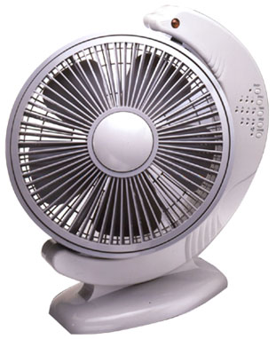
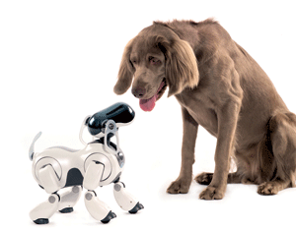
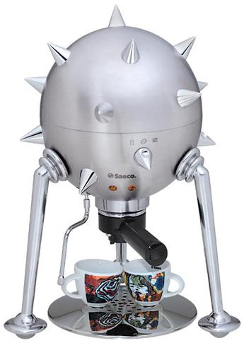
O que é um Computador?

Slide 12
Tipos de computadores gerais
Computadores pessoais (desktop)
Computadores portáteis (notebooks)
Computadores manuais (handheld)
Servidores
Mainframes
Supercomputadores

Slide 13
Computadores Pessoais (PC)
Computadores de Mesa (desktop):
  Também conhecidos como PCs, microcomputadores, ou computadores domésticos.
Terminal de Rede:
  Unidade central de processamento e memória mínima.
  Projetado para ser usado em uma rede.
  Às vezes chamado de cliente magro (thin client)
  Realiza a interface entre o usuário e um servidor

Slide 14
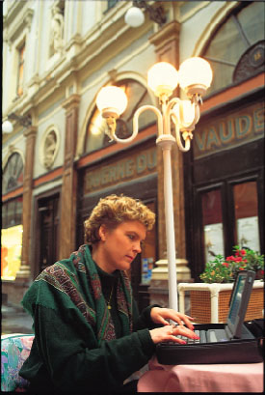
Computadores Portáteis
Computadores pequenos e leves – notebooks, netbooks
Suas capacidades se comparam às dos computadores de mesa:
  Processamento e memória similares.
  Disco rígido, CD/DVD
Capacidade de conexão em rede cabeada e sem fio

Slide 15
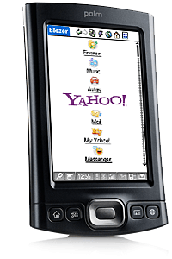
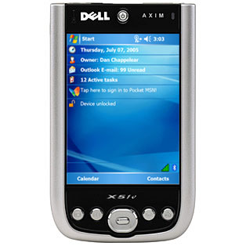
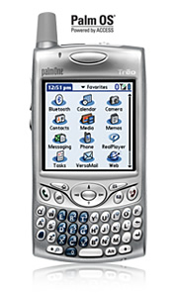
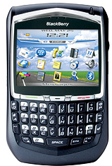
Computadores Manuais – Handheld ou PDA
Exemplos
  Palm
  Pocket PC
  BlackBerry
  Smartphones
Usos
  Agenda de compromissos, contatos, tarefas
  Rodam versões reduzidas de software: processador de texto, planilhas eletrônicas, e-mail, web
  Acesso sem fio (Wi-Fi ou celular) à Internet

Slide 16
Servidores
Computadores multiusuário projetados para suprir as necessidades de organizações de porte médio ou departamentos
Configurados como servidores
  Centenas ou milhares de usuários conectados.
  Suportam bancos de dados, sistemas integrados de gestão (controle de estoques, pedidos, faturamento) e outras aplicações empresariais
  Suportam serviços de rede e Internet
  Armazenam arquivos de uso compartilhado

Slide 17
Mainframes
Computadores muito grandes e potentes:
  Capazes de processar bilhões de instruções
  por segundo.
  Grande capacidade de armazenamento de dados
Freqüentemente usados para aplicações com milhares de usuários:
  Sistemas de reservas de passagens aéreas, hotéis
  Sistemas financeiros (bancos, seguradoras, financeiras)
  Servidores de bancos de dados corporativos

Slide 18
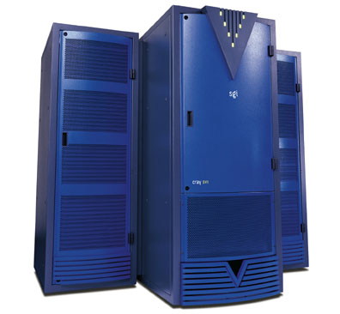
Supercomputadores
Os computadores mais rápidos e mais poderosos:
  Capazes de processar trilhões de instruções por segundo.
Usados para aplicações muito sofisticadas que requerem gigantescas manipulações de dados:
  Previsão do tempo.
  Simulações e cálculos de alta precisão.
  Efeitos especiais para cinema.

Slide 19
O que um computador faz?
Entradas
Processamento
Saídas
Dados
Dados
Dados
Dados
...
Operações
(Programa)
Informação
!!!

Slide 20
Terminologia
Dado
  Informação que será trabalhada durante o processamento
    Exemplos
      10 (idade), 12 x 8 (pressão arterial), 1.99 (altura em metros), Maria (nome)
Instrução
  Operação elementar que o computador tem a capacidade de processar
  Trabalha com os dados
  Ordens executadas pelo computador
    Exemplos
      instruções para entrada e saída (E/S) de dados
      instrução de movimentação de dados (transferência)
      instruções aritméticas
      instrução de comparação
      etc

Slide 21
Terminologia
Programa
  roteiro que orienta o computador, mostrando-lhe a seqüência de operações necessárias para executar uma determinada tarefa
  seqüência de instruções que dirigem a CPU na execução de alguma tarefa
  composto por uma série de comandos ou instruções
Hardware
  conjunto de componentes mecânicos, elétricos e eletrônicos com os quais são construídos os computadores e equipamentos periféricos
Software
  conjunto de programas e procedimentos que permitem usufruir da capacidade de processamento fornecida pelo hardware

Slide 22
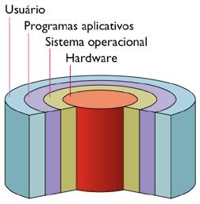
Componentes de um Sistema Computacional
Hardware
Software
Usuário

Slide 23
SUMÁRIO
Introdução e conceitos básicos
Hardware
  Organização funcional do computador
    Sistema central
    Sistema de entrada/saída
  Representação de dados
  Níveis de memória
Software

Slide 24
Hardware
O hardware é a parte física do computador
Sistema Central:
  Processamento
Periféricos:
  Entrada, Saída, Armazenamento e Comunicação.

Slide 25
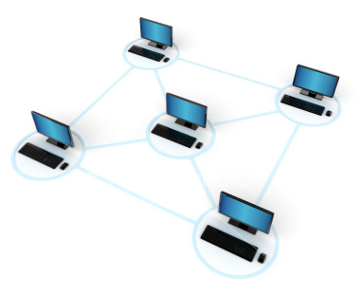


Hardware: Periféricos
Comunicação
Saída
Entrada
Armazenamento

Slide 26
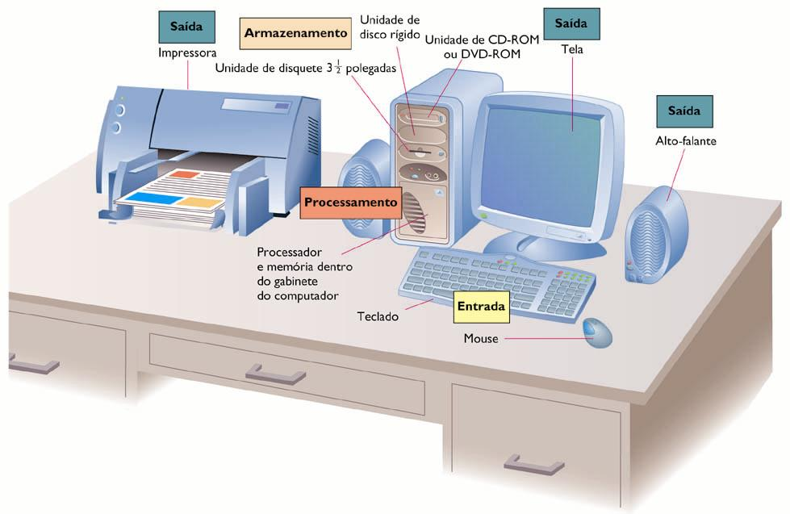
Computador Pessoal

Slide 27
Viagem ao centro do Computador
FILME

Slide 28
Organização funcional
Sistema Central que contém:
  Unidade Central de Processamento (UCP/CPU/microprocessador)
    Unidade de Controle
    Unidade Aritmética e Lógica
  Clock
  Memória Principal
  Interfaces
Unidades de Entrada e Saída (E/S)
  Teclado, mouse, impressora, vídeo, etc...

Slide 29
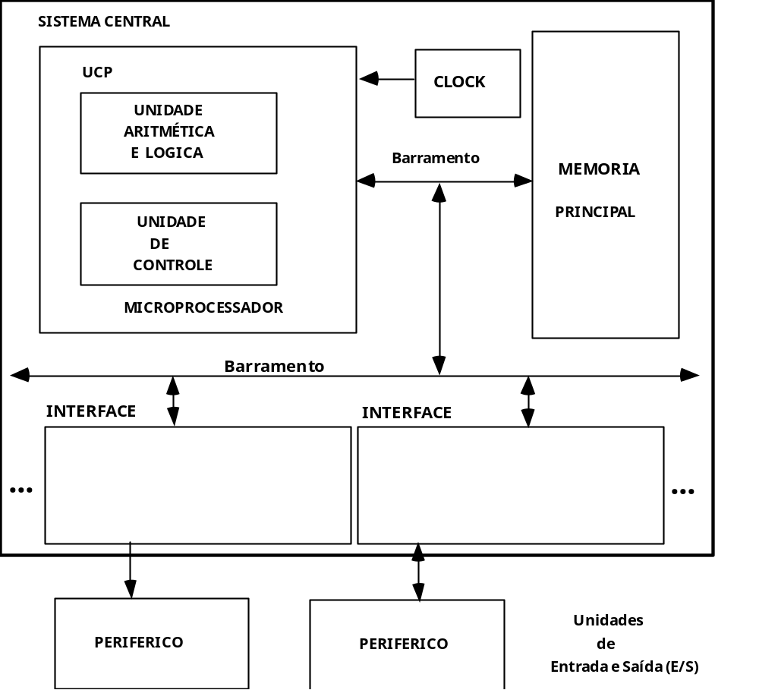
Organização funcional

Slide 30
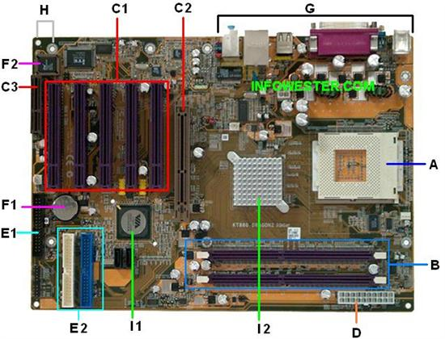
Exemplo de placa-mãe (motherboard)
A-processador (UCP-CPU)
B-Memória RAM
C-Slots de Expansão
D-Cabo de força
E-Drivers fixos como HD
F1-Bateria
F2-BIOS (Basic I-O System)
G-conectores USB,impressora
H-Furos para prender a placa
I-chip de controle da placa
(barramentos)

Slide 31
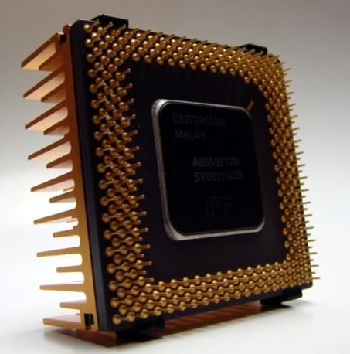
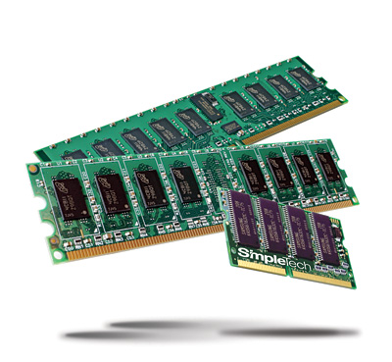
Processador e memória
Processador
  Unidade Central de Processamento
  (CPU – Central Processing Unit)
Memória (armazenamento primário)
  Memória RAM
  Memória Cache

Slide 32
Sistema central
CPU/microprocessador
  Unidade de Controle
    Controla o fluxo de informações entre todas as unidades do computador e executa as instruções na seqüência correta
  Unidade Aritmética e Lógica (ULA)
    Realiza operações aritméticas (cálculos) e lógicas (decisões), comandada por instruções armazenadas na memória
  Fica em uma placa de circuitos chamada placa-mãe (motherboard)
Clock (relógio)
  Os microprocessadores trabalham regidos por um padrão de tempo
    determinado por um clock
  gera pulsos a intervalos regulares
  a cada pulso uma ou mais instruções internas são realizadas

Slide 33
Sistema central
Memória principal
  Armazena temporariamente as informações (instruções e dados)
  dados ficam disponíveis ao processamento (pela ULA) e para transferência para os equipamentos de saída
  organizada em porções de armazenamento, cada qual com um endereço
  ROM (Read Only Memory)
    tipicamente menor que a RAM
    não depende de energia para manter o seu conteúdo
    memória permanente
    informações não podem ser apagadas (casos especiais)
    geralmente vem gravada do fabricante
    apenas de leitura
    Programas em memória ROM: BIOS
      rotina de inicialização do computador, reconhecimento do hardware, identificação do sistema operacional, contagem de memória
      Orientar o computador nas 1ªs operações

Slide 34
Sistema central
Memória principal
  RAM (Random Access Memory)
    memória temporária
    utilizada pelo usuário para executar seus programas
    uso restringe-se ao período em que o equipamento está em funcionamento
    memória é volátil (seu conteúdo pode ser apagado)
      armazenar programas e dados
      guardar resultados intermediários do processamento
    Informações podem ser lidas e gravadas

Slide 35
Instruções
Programa
  seqüência de instruções
Computador analisa e executa as instruções uma a uma
Execução ocorre na ULA, sob coordenação da UC
Na execução:
  instruções e dados estão na memória
  são trazidos da memória para a CPU
  UC analisa a instrução

Slide 36
Categorias de Instruções
Instruções de E/S
  leituras de fita, disco magnético, pendrive, cd, dvd, gravação, etc
Instruções de transferência
  da memória para a CPU, de um registrador para outro
Instruções Aritméticas
  adição, subtração, multiplicação, divisão
Instruções Lógicas
  E (AND), OU (OR), NÃO (NOT)
Instruções de Comparação
  =, <, >, ….

Slide 37
Exemplo de uma operação
= some
010...
= variável A
1ª posição da memória
110..
= variável B
2ª posição da memória
111...
3ª posição da memória

Slide 38
Sistemas de E/S
Periféricos (ou Unidades de Entrada e Saída)
  dispositivos conectados a um computador que possibilitam a comunicação do computador com o mundo externo
  Unidades de entrada
    Permitem que informações sejam introduzidas na memória do computador
    Exemplos
      Mouse, teclado
  Unidades de saída
    Transformam a codificação interna dos dados em uma forma legível pelo usuário
    Exemplos
      Impressora, vídeo, caixa de som

Slide 39
Representação dos dados
Bit
  BInary digiT
  componente básico da memória
  é a menor unidade de informação
  pode assumir dois valores ou sentidos
    1 --> ligado (ON) ou 0 --> desligado (OFF)
Byte
  Agrupamento de 8 bits
  Normalmente corresponde a um caractere: letra, dígito numérico, caractere de pontuação,...
  Com um byte é possível representar-se até 256 símbolos diferentes.

Slide 40

Representação dos dados
Códigos de representação de dados
  caractere é a unidade básica de armazenamento na maioria dos sistemas
  armazenamento de caracteres (letras, algarismos e outros símbolos) é feito através de um esquema de codificação
    certos conjuntos de bits representam certos caracteres
  Bastante utilizados: ASCII, EBCDIC e UNICODE
    ASCII (American Standard Code for Information Interchange)
      Código utilizado pela maioria dos microcomputadores
Unidades de Medida
  quantificar a memória principal do equipamento
  indicar a capacidade de armazenamento (disco, CD, etc.), em bytes
K | quilo | mil | 2¹⁰ | 1.024
M | mega | milhão | 2²⁰ | 1.048.576
G | giga | bilhão | 2³⁰ | 1.073.741.824
T | tera | trilhão | 2⁴⁰ | 1.099.511.627.776

Slide 41
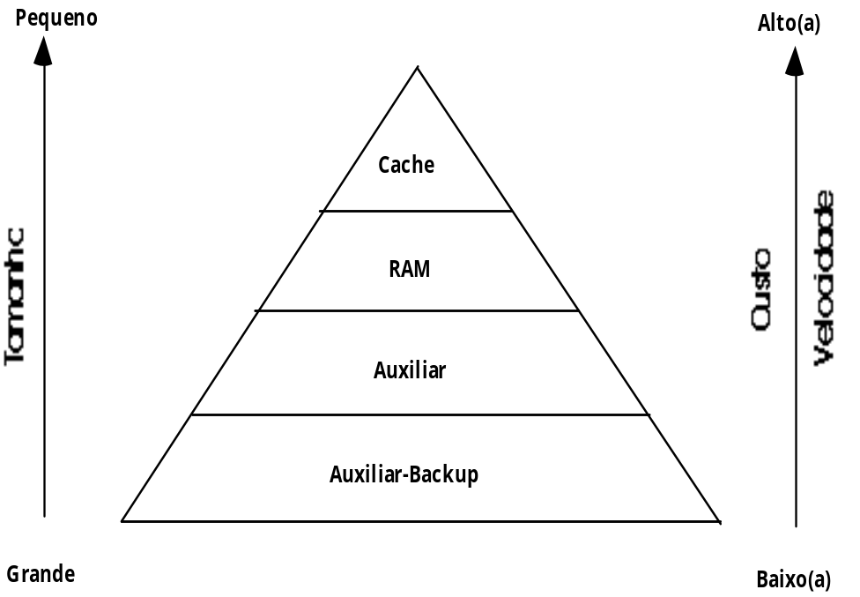
Níveis de memória
Diferentes velocidades de acesso
Memória Cache
  altíssima velocidade de acesso
  acelera o processo de busca de informações na memória
  localizada logicamente entre o processador e a memória principal
  pode tanto integrar o microprocessador (cache interna), como consistir de chips adicionais instalados na placa-mãe do micro (cache externa)
  tamanho tipicamente pequeno
Memórias Auxiliar e Auxiliar-Backup
  discos, CDs e fitas

Slide 42
Exemplo de anúncio de computador:
Notebook
Proc. Intel Core i3 2,10GHz
Memória RAM 4GB
Hard Disk 320 GB
Drive optico DVD/RW
Tela 15,6 polegadas
webCam embutida
Windows 7 Professional

Slide 43
SUMÁRIO
Introdução e conceitos básicos
Hardware
Software
  Software básico
    Sistema operacional
    Linguagens de programação
    Utilitários
  Software aplicativo

Slide 44
Software
Software aplicativo
  aplicações criadas para solucionar problemas específicos
    Exemplos
      contabilidade, folha de pagamento, correção de provas, editor de texto, planilha eletrônica
Software básico
  conjunto de softwares que permite ao usuário criar, depurar e modificar as aplicações criadas por ele
    sistema operacional, linguagens de programação, utilitários
  Sistema operacional (ex: Windows, Linux, DOS, ...)
    Gerência de memória
    Gerência de processador
    Gerência de arquivos
    Gerência de dispositivos de E/S

Slide 45
Software básico
Linguagens de programação
  conjunto de convenções e regras que especificam como instruir o computador a executar determinadas tarefas
  serve como meio de comunicação entre o indivíduo que deseja resolver um determinado problema e o computador
  Gerações de linguagens
    1ª geração: linguagens em nível de máquina
    2ª geração: linguagens de montagem (Assembly)
    3ª geração: linguagens orientadas ao usuário
    4ª geração: linguagens orientadas à aplicação
    5ª geração: linguagens de conhecimento

Slide 46
Linguagens de Programação
1ª Geração: Linguagens em nível de máquina
  Instrução 0010 0001 0110 1100
    realiza a soma (código de operação 0010) do dado armazenado no registrador 0001, com o dado armazenado na posição de memória 108 (0110 1100)
  Programa: seqüência de zeros e uns
    programação trabalhosa, cansativa e fortemente sujeita a erros
2ª geração: Linguagens de Montagem (Assembly)
  minimizar as dificuldades da programação em notação binária
  Códigos de operação e endereços binários foram substituídos por mnemônicos
    ADD R1, TOTAL
    R1 representa o registrador 1 e TOTAL é o nome atribuído ao endereço de memória 108
  processamento requer tradução para linguagem de máquina

Slide 47
Linguagens de Programação
3ª geração: Linguagens Orientadas ao Usuário
  Maioria surgiu nas décadas de 50 e 60:
    FORTRAN, COBOL, PL/1, Pascal, Basic, C, ...
4ª geração: Linguagens Orientadas à Aplicação
  apressar o processo de desenvolvimento de aplicações
  gerar código sem erros a partir de requisitos de expressões de alto nível
  tornar fácil o uso de linguagens, tal que, usuários finais possam resolver seus problemas computacionais sem intermediários
    SQL
      select nome from alunos where CodCurso=“EngCivil”

Slide 48
Software básico
5ª geração: Linguagens de Conhecimento
  mecanismos da área de inteligência artificial
    Sistemas especialistas, processadores de língua natural e sistemas com bases de conhecimento
  Um sistema de 5ª geração armazena conhecimento complexo de modo que a máquina pode obter inferências a partir da informação codificada
  Ex: PROLOG
Níveis de linguagem
  linguagens de baixo nível
    primeira e segunda geração
  linguagens de alto nível
    terceira geração em diante

Slide 49
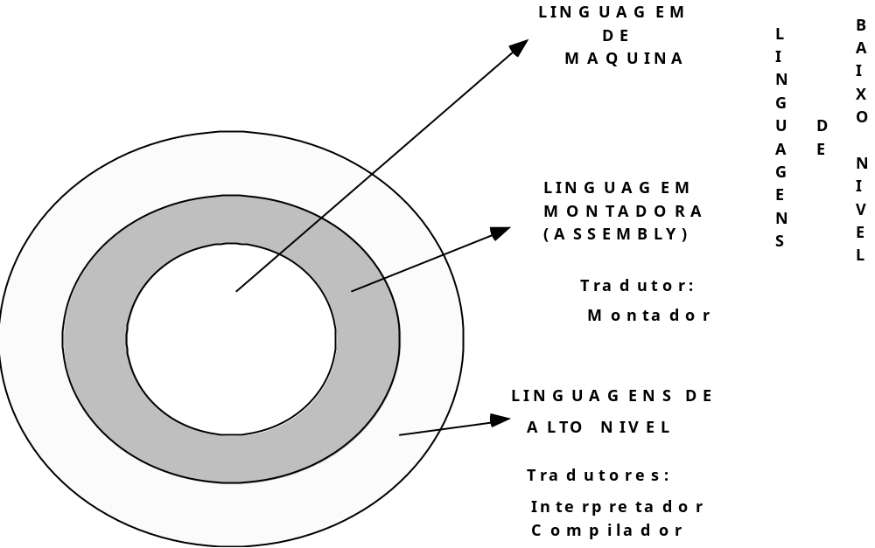
Tradutores de linguagens de programação

Slide 50
Tradutores de linguagens de programação
Tradutor
  programa que recebe como entrada um programa escrito em uma linguagem de programação (chamada linguagem fonte) e produz como resultado as instruções deste programa traduzidas para linguagem de máquina (chamada linguagem objeto).
Se a linguagem do programa fonte é uma linguagem de montagem (Assembly) o tradutor é chamado de Montador (Assembler)
Tradutores que traduzem os programas escritos em linguagem de alto nível:
  compiladores e interpretadores

Slide 51
Tradutores de linguagens de programação
Compilador
  traduz um programa escrito em linguagem de alto nível
  produz um programa em linguagem objeto (linguagem executável, ou seja, linguagem de máquina)
    pode ser executado uma ou mais vezes no futuro
    enquanto o código fonte do programa não for alterado, ele poderá ser executado sucessivas vezes, sem necessidade de nova compilação
Interpretador
  traduz um programa escrito em linguagem fonte, instrução a instrução, enquanto ele vai sendo executado
  cada vez que um programa interpretado tiver que ser re-executado, todo o processo de interpretação deverá ser refeito, independentemente de ter havido ou não modificações no código fonte do programa desde sua última execução
Programas compilados tendem a ser executados mais rapidamente que seus correspondentes interpretados

Slide 52
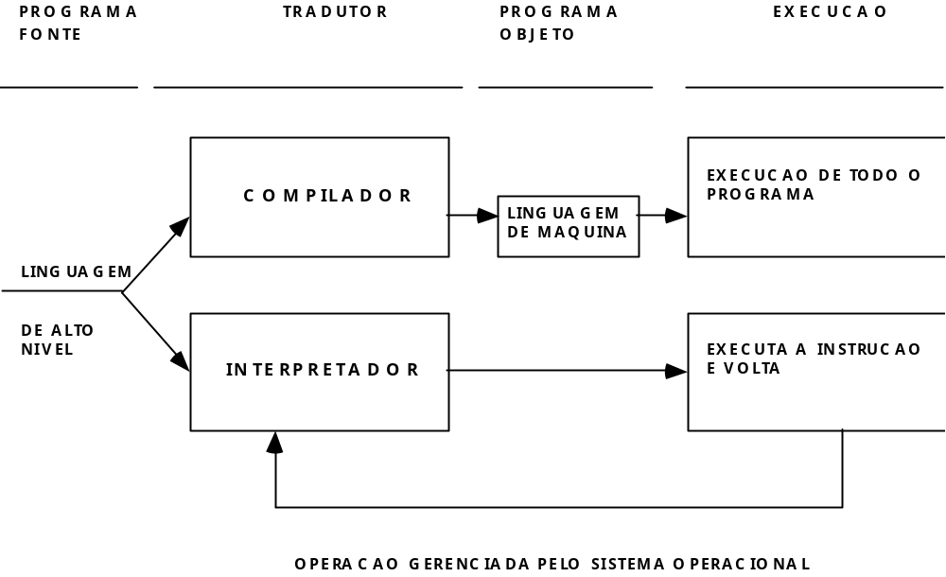
Tradutores de linguagens de programação

Slide 53
Software básico
Utilitários
  Softwares de apoio à solução de problemas de disco, memória, etc
    Desfragmentador, limpeza de disco...
  Compactadores e descompactadores de arquivos, programas anti-virus
    Vírus
      Programas capazes de se instalar de forma clandestina nos sistemas
      Podem adotar procedimentos perturbadores
        fazer uma bolinha pular na tela, ...
        declaradamente destrutivos (apagar informações)

